Slide 1

TRƯỜNG MẦM NON HOA SỮA
Hoạt động: Làm quen với toán:
So sánh sự khác nhau rõ nét về chiều dài của 2 đối tượng
Đối tượng: Mẫu giáo nhỡ
Giáo viên : Đào Quỳnh Mai

Slide 2



HĐ1: Ôn so sánh sự bằng nhau của 2 đối tượng

Slide 3



HĐ1: Ôn so sánh sự bằng nhau về chiều dài của 2 đối tượng

Slide 4



HĐ1: Ôn so sánh sự bằng nhau về chiều dài của 2 đối tượng

Slide 5
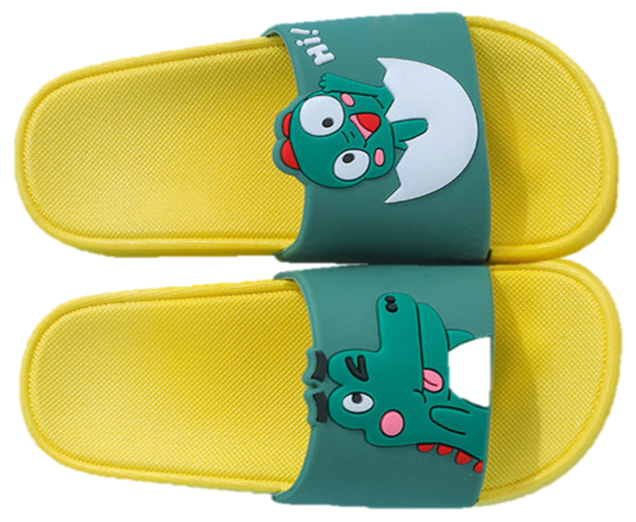
HĐ1: Ôn so sánh sự bằng nhau về chiều dài của 2 đối tượng

Slide 6
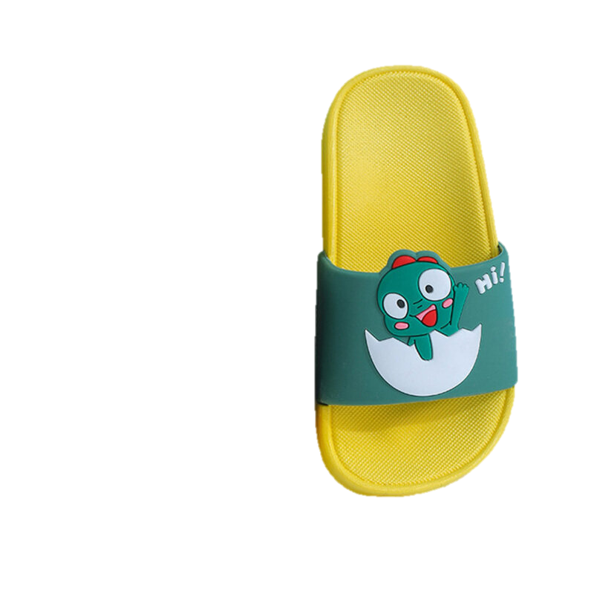
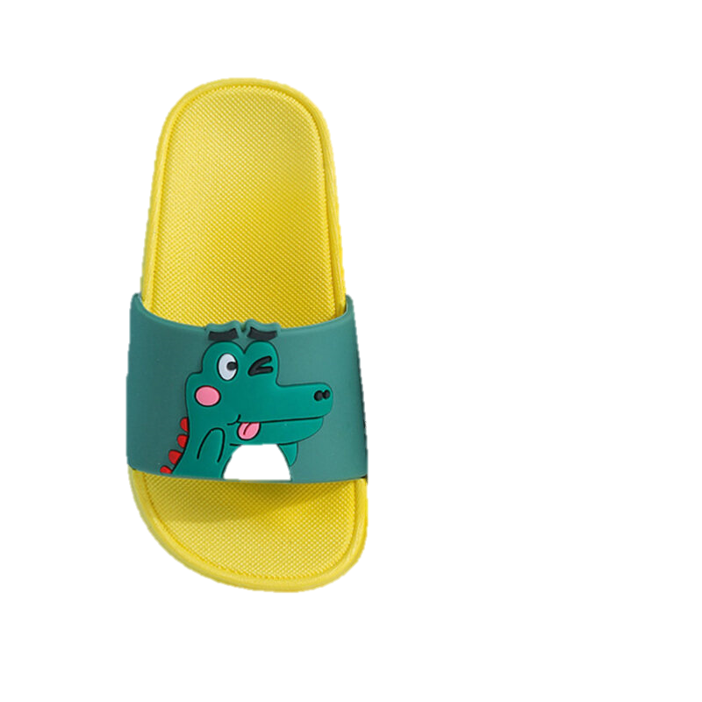
HĐ1: Ôn so sánh sự bằng nhau về chiều dài của 2 đối tượng

Slide 7
HĐ2: So sánh sự khác nhau rõ nét về chiều dài của 2 đối tượng

Slide 8
HĐ2: So sánh sự khác nhau rõ nét về chiều dài của 2 đối tượng

Slide 9
HĐ2: So sánh sự khác nhau rõ nét về chiều dài của 2 đối tượng

Slide 10
HĐ2: So sánh sự khác nhau rõ nét về chiều dài của 2 đối tượng

Slide 11
HĐ2: So sánh sự khác nhau rõ nét về chiều dài của 2 đối tượng

Slide 12
HĐ2: So sánh sự khác nhau rõ nét về chiều dài của 2 đối tượng

Slide 13
HĐ2: So sánh sự khác nhau rõ nét về chiều dài của 2 đối tượng
Kết luận

Slide 14
HĐ2: So sánh sự khác nhau rõ nét về chiều dài của 2 đối tượng
Kết luận

Slide 15
HĐ2: So sánh sự khác nhau rõ nét về chiều dài của 2 đối tượng

Slide 16


HĐ2: So sánh sự khác nhau rõ nét về chiều dài của 2 đối tượng

Slide 17
HĐ2: So sánh sự khác nhau rõ nét về chiều dài của 2 đối tượng

Slide 18
HĐ2: So sánh sự khác nhau rõ nét về chiều dài của 2 đối tượng

Slide 19
HĐ2: So sánh sự khác nhau rõ nét về chiều dài của 2 đối tượng
Kết luận

Slide 20
HĐ2: So sánh sự khác nhau rõ nét về chiều dài của 2 đối tượng
Kết luận

Slide 21
HĐ2: So sánh sự khác nhau rõ nét về chiều dài của 2 đối tượng

Slide 22
HĐ3: Ôn luyện, củng cố

